Slide 1

Her er løsningen. Hva var problemet?
Hvordan gjøre Noark til et verktøy i stedet for en belastning.

Slide 2
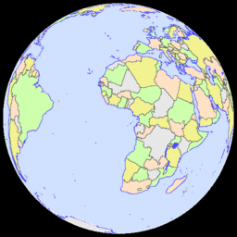
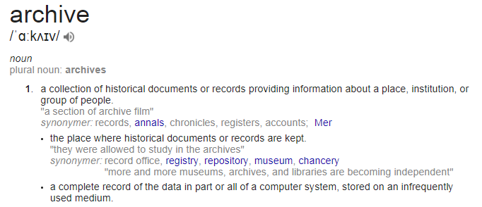
Hva er arkiv?

Slide 3
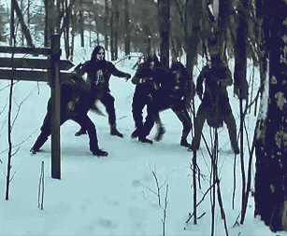
Hva er arkiv i Norge?
I norsk sammenheng betyr arkiv: Records management, data governance, information governance, informasjonssikkerhet, SAMT den internasjonale definisjonen av arkiv. Vi har tatt oss mål om å påvirke dokumentasjonen i hele dens livsløp, PLUSS at vi prøver å påvirke alle prosessene som skaper den, som f. eks. saksbehandlingen

Slide 4
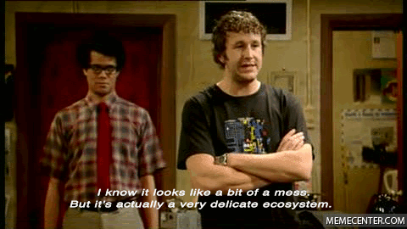

Slide 5
Hva var NOARK-standarden ment å dekke?
Journalføringsplikten (åpen logging av inn-/utgående kommunikasjon)
Etterhvert: Arkivering av elektroniske dokumenter
SGK og Noark-systemene ble de facto gift med hverandre
All denne legacyen ble tatt med inn i NOARK 5

Slide 6
Begreper
Jeg snakker sjelden om arkiv, jeg snakker om transaksjonsdata
Jeg snakker sjelden om saksbehandling, men mye om prosesser (saksbehandling er en type “prosess”)
Jeg snakker sjelden om fagsystemer, jeg snakker om digitale prosesser (fagsystemer skal digitalt understøtte prosesser, men det er ikke bare de som gjør dette)
Jeg snakker lite om journalføring, jeg snakker mer om registreringer, logging, tidfesting og timestamps
Dette gjør jeg mest for å forvirre dere...

Slide 7
Arkiv er transaksjonsdata. Data om avsluttede prosesser og transaksjoner. Transaksjonsdata kan ha mange ulike former men oppfyller en bestemt rolle: Å beskrive en hendelser som har funnet sted, på en måte som bør være meningsbærende i seg selv, uavhengig av om de ble skapt i for fem minutter eller hundre år siden.

Slide 8


Denne vide definisjonen gjør at “korrespondansearkivet” (Noark komplett) er umulig kan være en “holistisk” arkivløsning. “komplett” var neppe ment å være en “endeløsning” for arkivering, men dessverre var det sånn det ble.

Slide 9
Skille av sak(prosess) og arkiv
Ikke nødvendigvis to forskjellig løsninger, men to forskjellige kravsett.
Personlig mening: Arkiv burde vært både en nasjonal standard og en nasjonal felleskomponent

Slide 10
Hvilke behov må dekkes?
Arkivets behov
Prosessbehov (herunder også saksbehandling)
Universelle behov

Slide 11
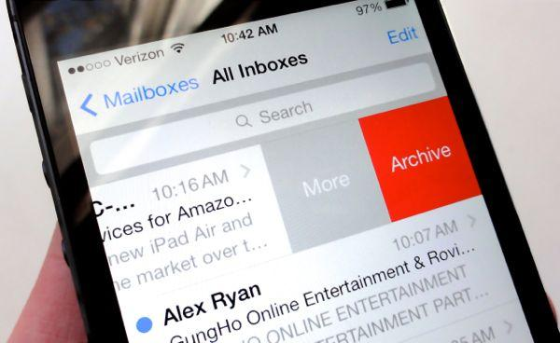
Hva er “arkivbehov”
Det to viktigste tingene er: FORMEN på dataene må være gjenkjennelig, METADATA må være intuitive og forståelige
Transaksjonsdata må Inneholde:
Informasjon om “data privacy”
Informasjon om datasikkerhet
Informasjon om livsløp
Informasjon for gjenfinning
Informasjon nok til å beskrive kontekst (sky is the limit, men hva er MINIMUM)

Slide 12
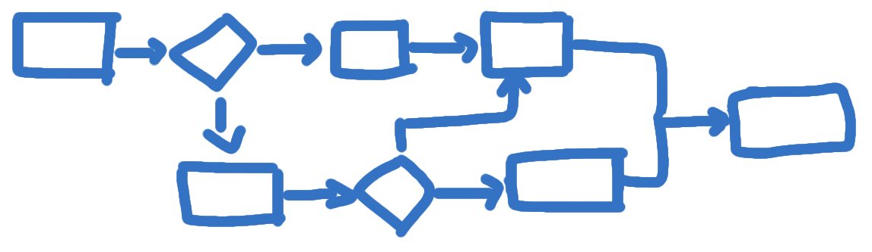
Hva er prosessbehov?
Gjenfinning - ut fra andre kriterier enn arkiv
Informasjonsinnhenting
Behandlingskriterier
Samhandling
Statistikk
Styring

Slide 13
Hvilke krav har “arkivet” til prosessene?
Utfordring: De som arbeider i en prosess vil ha større kunnskap om og kjenne konteksten til prosessene og har derfor mindre behov for supplerende informasjon enn fremtidige brukere av informasjonen. Derfor vil de ikke nødvendigvis se behovet for å berike transaksjonene med kontekstdata
GODE metadata
NOK metadata

Slide 14
Hva er de mer “universelle” behovene?
Noen behov vil finnes både i arkiv og i de fleste digitale prosesser. Dagens Noark har løsninger for en del av disse
Behov for å samle transaksjoner som hører sammen (saker, mapper)
Behov for tidfesting, logging (herunder registrering)
Behov for håndtering av dokumenter i utvidet forstand
Behov for å ivareta partsinformasjon (aktør og rolledata)
Behov for stedfesting (Geodata)

Slide 15
Shit in, shit out
Vi trenger grensesnitt og regler for å overføre ferdige transaksjonsdata fra prosesser til “arkiv”
Vi trenger grensesnitt og regler (tilgangsstyring) for innsyn i transaksjonsdata fra prosess
Grensesnitt og regler for tilgang til å legge til oppdaterte metadata i eksisterende transaksjonsdata (se neste foil…)

Slide 16
Arkiv et sluttprodukt, men...
Selv om arkiv er et “sluttprodukt” KAN dette løses.
Akkumulering av data er uproblematisk fra et arkivfaglig perspektiv
Så lenge opprinnelig kontekst bevares, må “nye” kontekstdata alltid kunne legges på.

Slide 17
Strukturerte data vs dokumenter
Dokumenter kan vi aldri være sikre på hva inneholder
Gjør det mulig å skille person-identifiserende data fra andre data og øker personvernet
Strukturerte data kan gjenbrukes på helt andre måter.

Slide 18
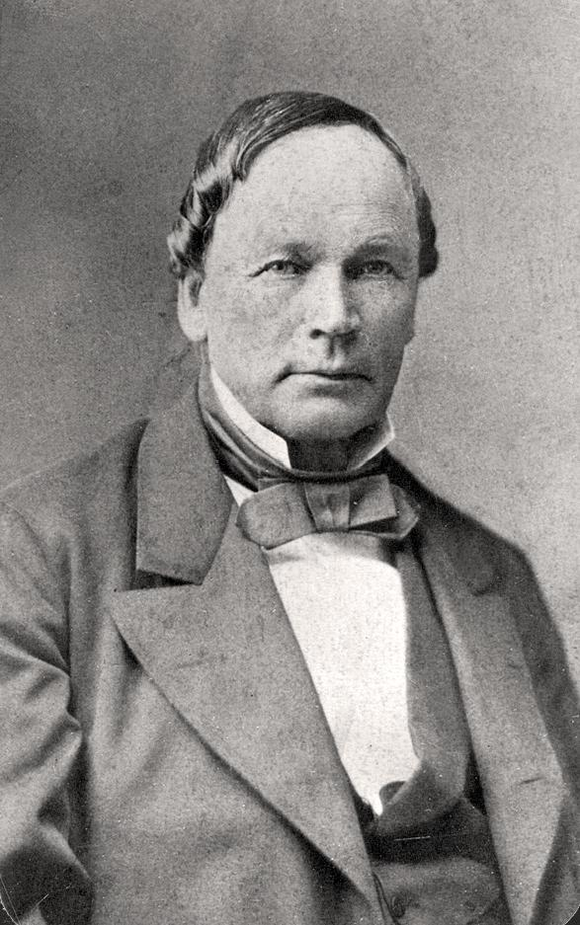
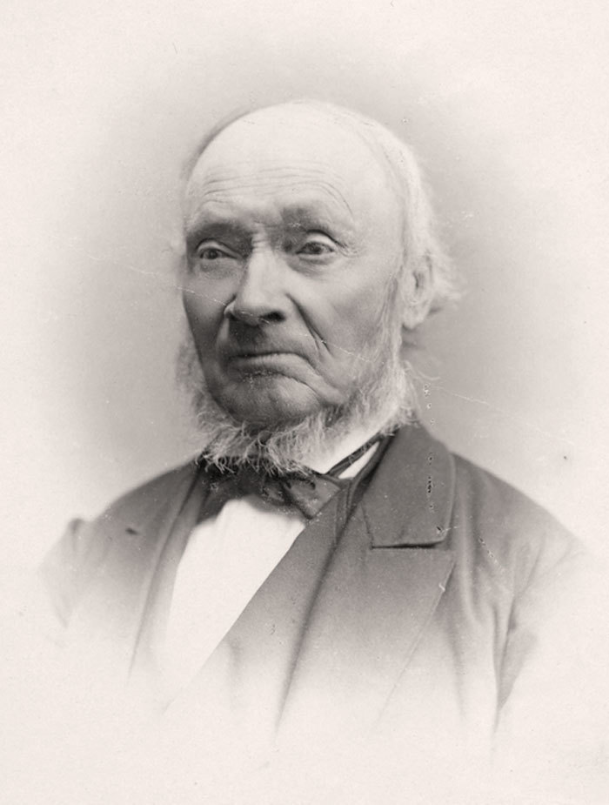
Nynoarksk

Slide 19
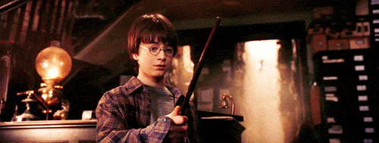
Create
Standarden må ikke lenger ses på som en standard for “Sakarkiv”, men en standard for arkivering av alle typer transaksjoner. Dettte krever både en forenkling og en utvidelse av standarden. Godkjenningsregimet, som ikke har fungert frem til nå, må endres.

Slide 20

Read
Standarden trenger en utvidet metadatamodell som gjør det mulig å dele, hente og koble data på nye måter. Metadatakatalogen må utvides, gjøres nasjonal og oppdateres. På denne måten kan Noark for alvor bli et verktøy som kan brukes, men det krever også regler for innhenting av nok data til gjenbruk. Standarden må ha en løsning for akkumulering av nye metadata som ikke overskriver eksisterende.

Slide 21

Update
API må inn som en del av standarden og settes som en forutsetning for godkjenning. Minimum må det settes krav om åpne og publiserte API fra leverandørsiden som må oppfylle en del basiskrav.

Slide 22
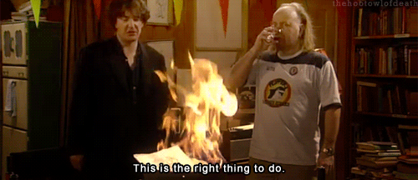
Delete
Med unntak av å sette krav til datakvalitet for avleverende prosesser, bør kapittel 6 og utover tas ut av standarden

Slide 23


VIKTIGERE ENN NOE ANNET I HELE VERDEN
ALLE HAR VEDTATT AT ARKIV ER

Slide 24
Og så… På vegne av kommunene
Vi trenger dette mer enn noen annen. Digitaliseringen i kommunene står i stampe på grunn av at eksisterende løsninger ikke kan dele data
Vi har flere funksjonsområder enn noen statlig etat
Vi har (totalt sett) mindre penger til utvikling enn noen statlig etat. Innovasjon vi utfører på dette området trekker midler fra andre livsviktige kommunale tjenester
Vi har alt fra 201 til 666.759 innbyggere
Både Utsira og Oslo må ha noe som kan driftes realistisk
Dersom kommunene nok en gang må “løse problemene selv”, blir ikke problemene løst.
Så...

